Slide 1

Доклад по домешнему заданию на тему:
“Лексическая Семантика”
Подготовил: Кирдин М.Д.
Преподаватель: Большакова Е.И.
Магистратура “Науки о Данных” ФКН ВШЭ

Slide 2
Содержание
Цели и Задачи
Используемая модель
Методы
  Описание данных
  Алгоритм K-Means
  Алгоритм OPTICS
Результаты
Заключение

Slide 3
Цель: Задачи:
провести исследование спо-собности сохранять семантические связи между словами у пред-обученных эмбеддингов.
кластеризовать векторные представления нескольких различных наборов слов, рассмотрев различные наборы методов кластеризации и метрик;
проанализровать полученные кластеры.

Slide 4
Используемая модель
Идентификатор: ruwikiruscorpora_upos_skipgram_300_2_2019, модель взята с ресурса RusVectōrēs.
Корпус: данные Википедии и НКРЯ за декабрь 2018 года, 788 млн слов.
Алгоритм: Continuous Skipgram.
Словарь: 248 978 слов.
Размерность эмбеддингов: 300.

Slide 5
Методы
Для исследования способности эмбеддингов сохранять семантические сходства между словами была проведена кластеризация эмбеддингов для нескольких наборов слов.
Использованные алгоритмы: K-Means и OPTICS.
Расстояния между эмбедингами: косинусное и евклидово расстояния.

Slide 6
Описание данных
Исследование проводилось на трех наборах слов:
Первый набор слов был направлен на исследование того как сохраняются семантические связи между именами прилагательными и состоит из слов описывающих черты характера и материал предмета. Также в нем присутствуют семантические омонимы, которые принадлежат обеим группам: «железный», «стальной», «золотой». Объем — 25 слов.
Второй набор слов составлен аналигочно первому и содержит существительные обозначающие животных и существительные обозначающие съедобные предметы. Объем — 29 слов.
Третий набор был направлен на исследование того как сохраняются связи между узконаправленными терминами в смежных напревлениях. Он содержит слова, описывающие составные части автомобиля и самолета, а также пары гипоним-гипероним («оперение» и «элерон»). Объем — 27 слов.

Slide 7
Алгоритм K-Means
В работе используется алгоритм, предоставленный библиотекой scikit-learn. Значения входных параметров:
n_clusters: 2 — количество кластеров(все наборы слов составлены так, что подразумевается наличие лишь двух кластеров);
init: “k-means++” — метод задания начальных положений центроид. Данный вариант подразумевает выбор точек данных центроидами учетом их вклада в инерцию.

Slide 8
Алгоритм OPTICS
В отличие от K-Means, который является центроидным алгоритмом кластеризации, алгоритм OPTICS является алгоритмом выделяющим кластеры на основе плотности точек данных.
В работе использовался OPTICS предоставляемый библиотекой scikit-learn. Были выбраны следующие значения параметров:
metric: “cosine” и “euclidean” — евклидово и косинусное расстояния;
для остальных параметров взяты значения по умолчанию.

Slide 9
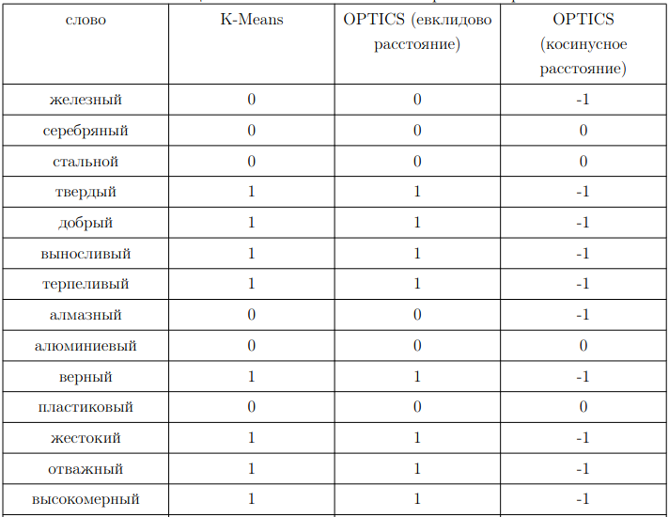

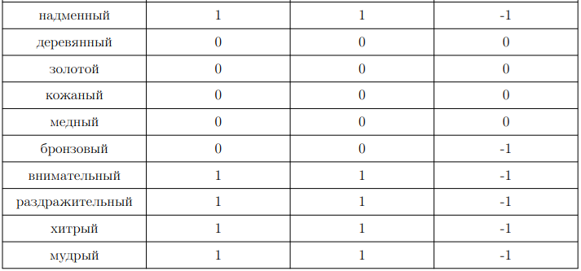
Результаты

Slide 10
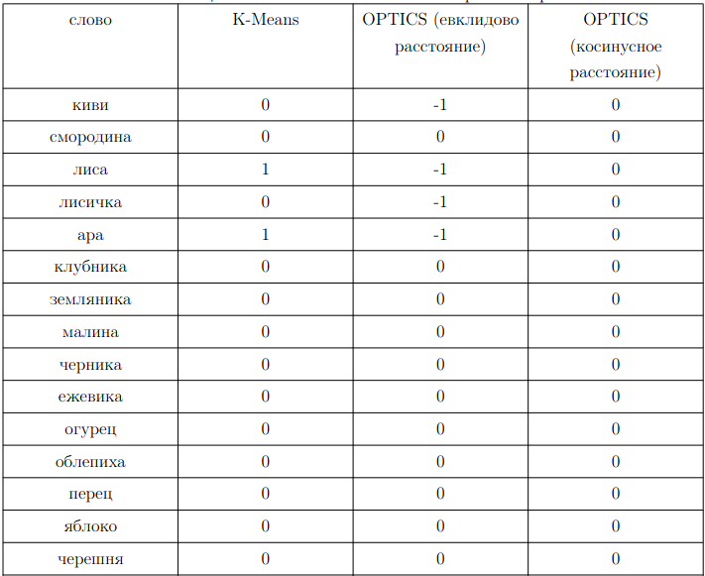

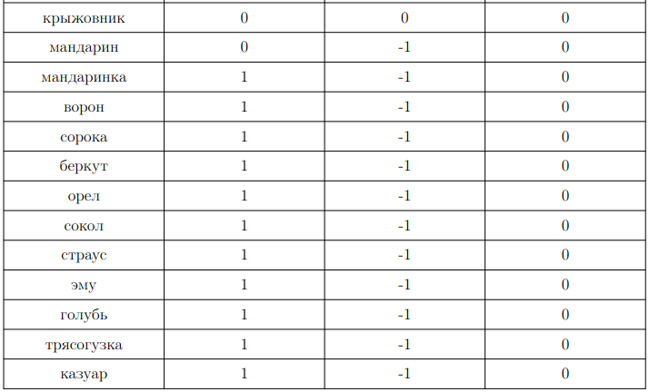
Результаты

Slide 11
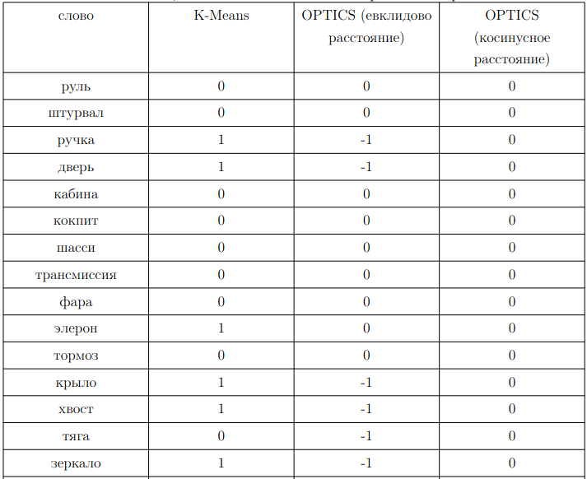

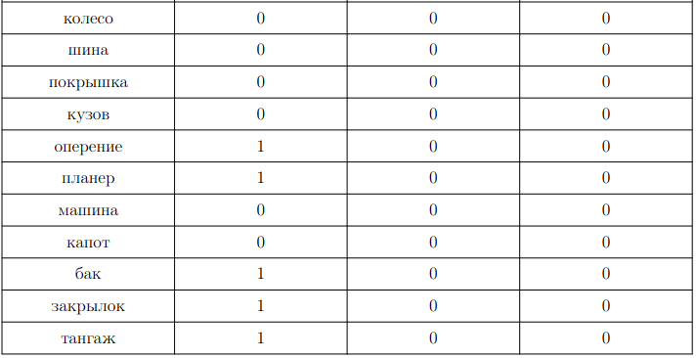
Результаты

Slide 12
Выводы
По результатам экспериментов:
наилучшим образом показал себя алгоритм K-Means, использующий евклидово расстояние для измерения семантической близости слов;
у всех рассмотренных алгоритмов качество кластеризации узконаправленных терминов было ниже, чем более общих групп слов.
Последнее могло быть вызвано низкой частотой употреблений данных слов в корпусе, на котором была обучена модель и, следовательно, более низким качеством полученных эмбеддингов.

